Slide 1
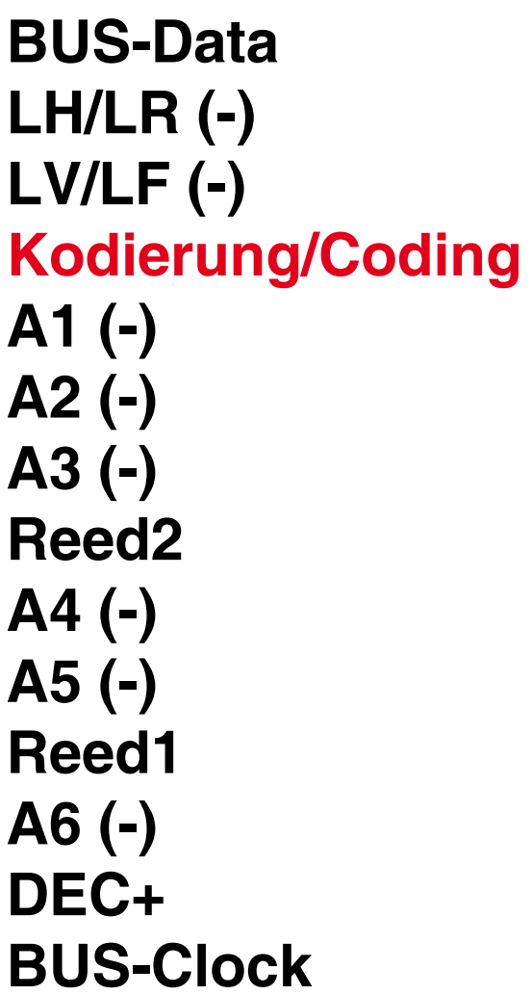
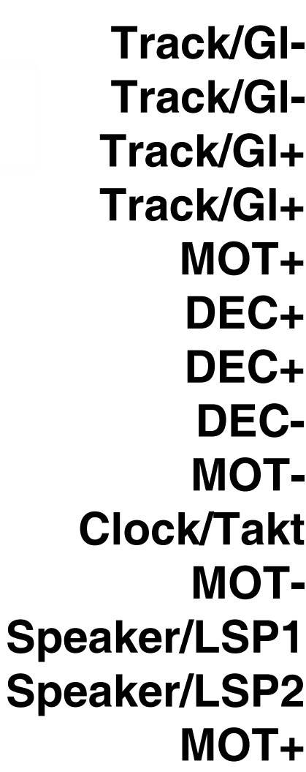
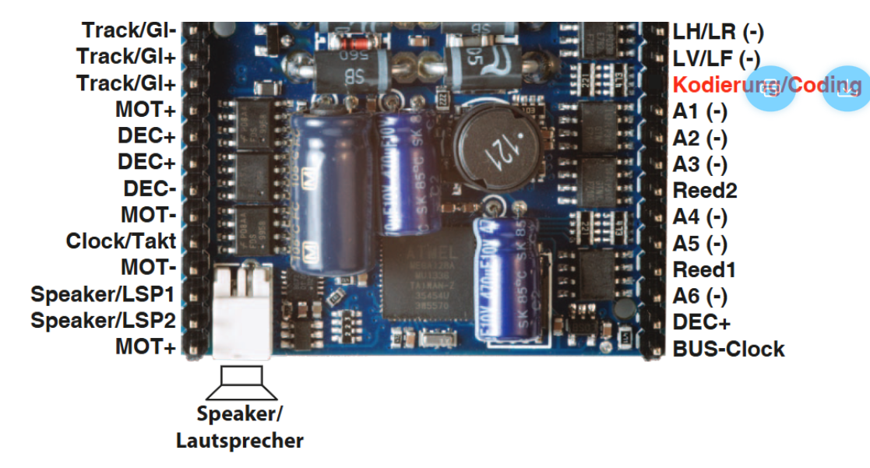
1
2
3
4
5
6
7
8
9
10
11
12
13
14
1
2
3
4
5
6
7
8
9
10
11
12
13
14
SUSI Tx
123
Ljus bak
1
2
3
4
Ljus fram
123
X
123
Extra -
Extra -
Extra +
Extra -
Aux 3
Extra +
1 Räls
2 Räls
RRelä
Extra -
4
3
2
1
Extra -
Aux 4
f10
Extra -
Aux 5
RRelä
Extra -
Aux 6
M
Extra +
SUSI Cl
1 Ljus
2
3
4 Räls
:_; Räls
Blå Röd
Gul Grön Grön Gul
1 2 3 4 5 6 7 8 9 10

Slide 2
